Slide 1
МУНИЦИПАЛЬНОЕ КАЗЕННОЕ ДОШКОЛЬНОЕ ОБРАЗОВАТЕЛЬНОЕ УЧРЕЖДЕНИЕ ЧУЛЫМСКОГО РАЙОНА ДЕТСКИЙ САД - ЯСЛИ «СВЕТЛЯЧОК»
Доклад
«Использование нетрадиционных здоровьесберегающих технологий на занятиях по физической культуре в ДОУ»
Подготовила: Власенко Е.В
Инструктор по физической культуре
Чулым, 2026

Slide 2
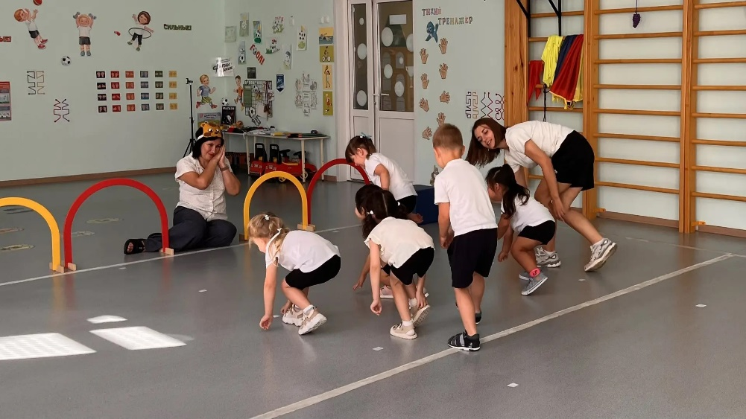
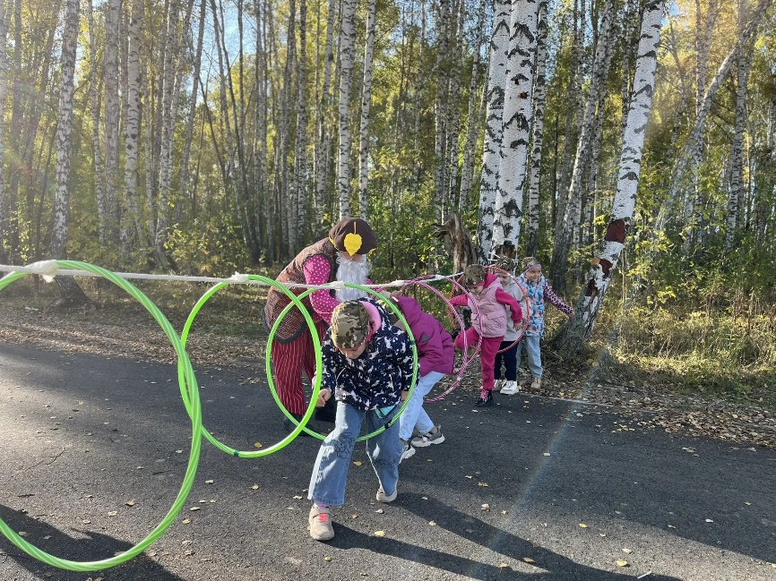
Что такое нетрадиционные здоровьесберегающие технологии?
Нетрадиционные здоровьесберегающие технологии в дошкольном образовании — это современные методики, которые помогают не только укреплять физическое здоровье детей, но и решать задачи психического развития, социально-психологического благополучия, а также формировать осознанное отношение к здоровью. Они часто строятся на игровых формах, что делает процесс оздоровления увлекательным для дошкольников.

Slide 3
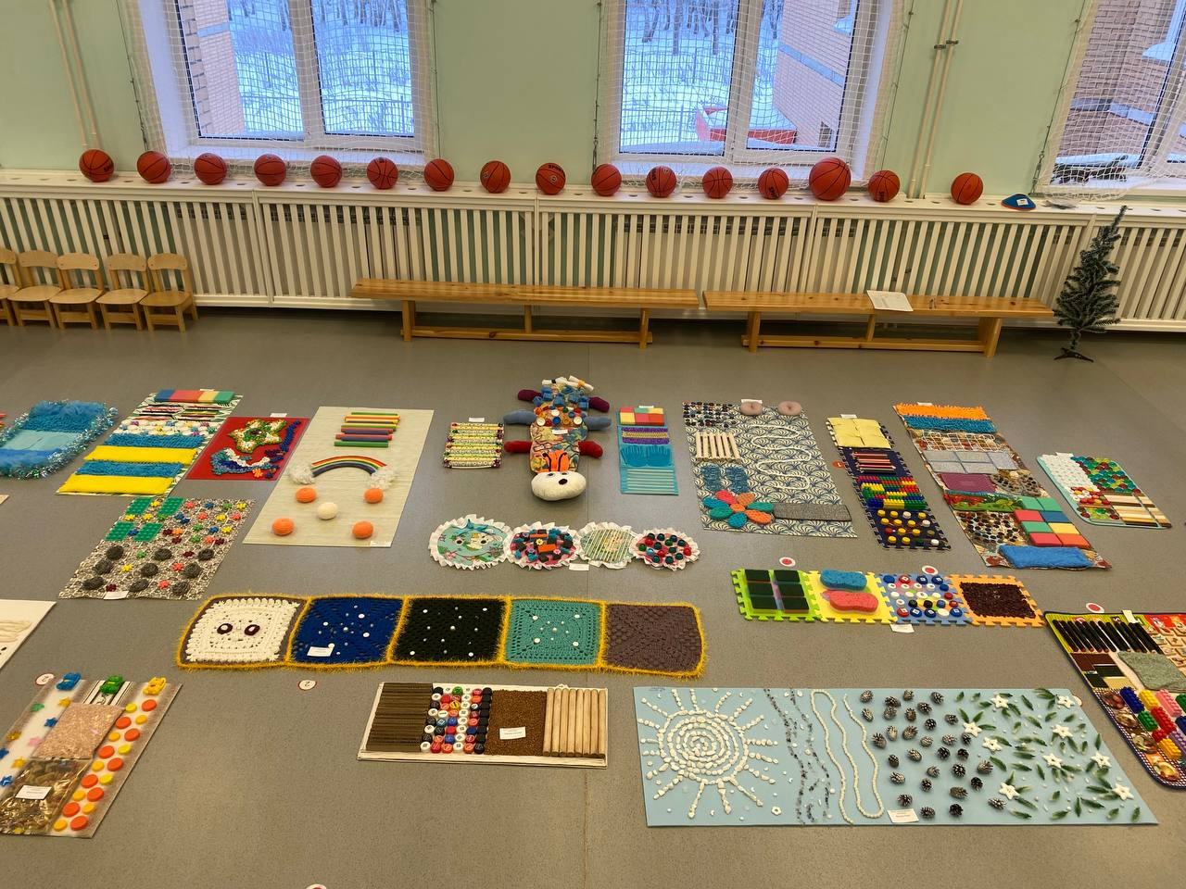
Почему я решила включить их в свою работу?
Чтобы:
сделать занятия более доступными и комфортными для детей с разным уровнем физической подготовленности;
снизить риск перегрузки и травматизма за счёт щадящих, но эффективных упражнений;
повысить мотивацию детей через игровые элементы и необычное оборудование;
усилить профилактический эффект занятий — в первую очередь в отношении осанки, стопы и общей выносливости.

Slide 4
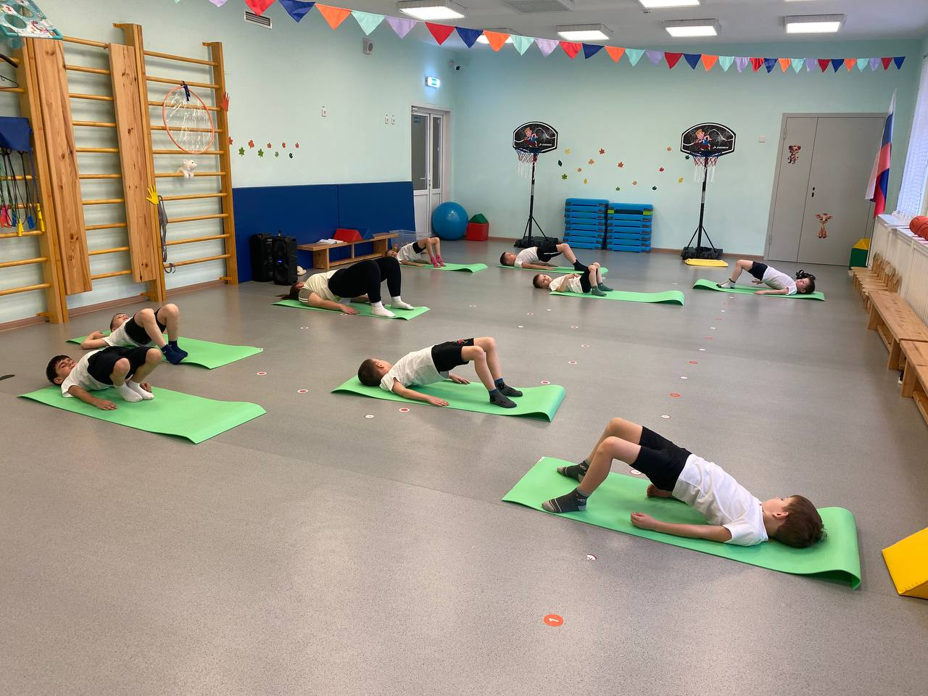
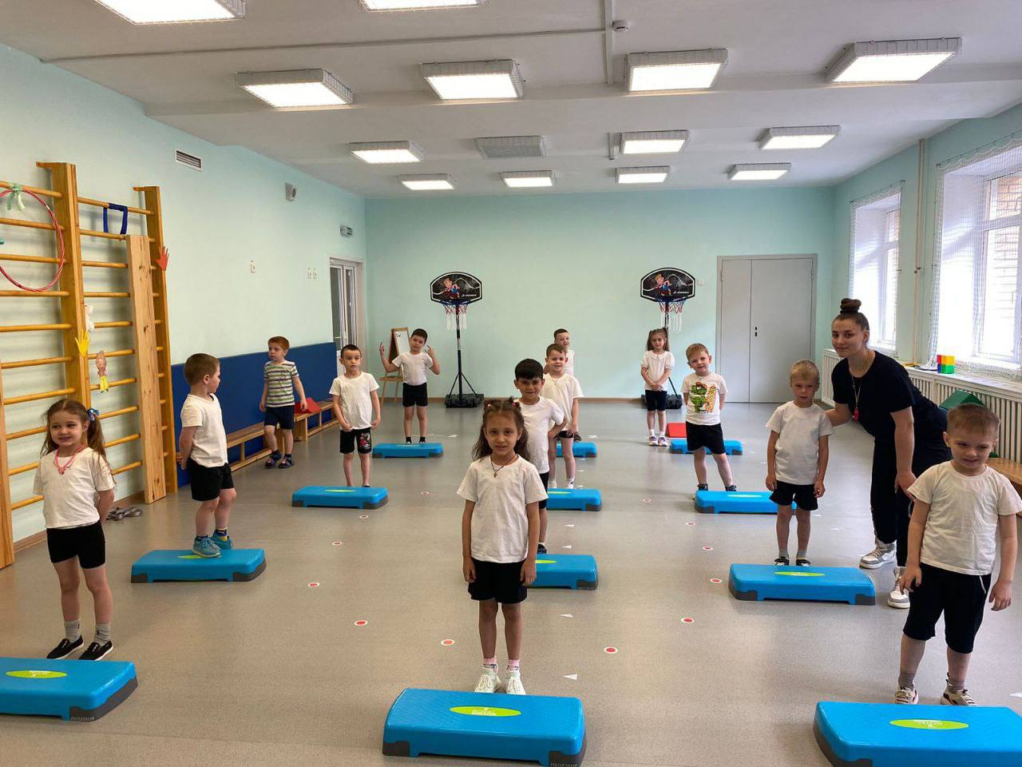
Что дают эти технологии?
Применение нетрадиционных здоровьесберегающих технологий даёт сразу несколько эффектов:
Укрепляется мышечный корсет, улучшается осанка, снижается риск плоскостопия, нормализуется работа дыхательной и сердечно‑сосудистой систем.
Улучшаются: координация, равновесие, гибкость, ловкость и пространственная ориентация.
Игровая подача и разнообразие оборудования повышают вовлеченность и создают положительный эмоциональный фон.

Slide 5
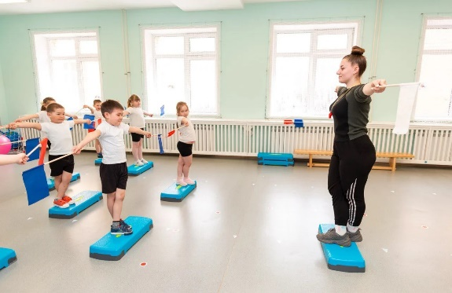
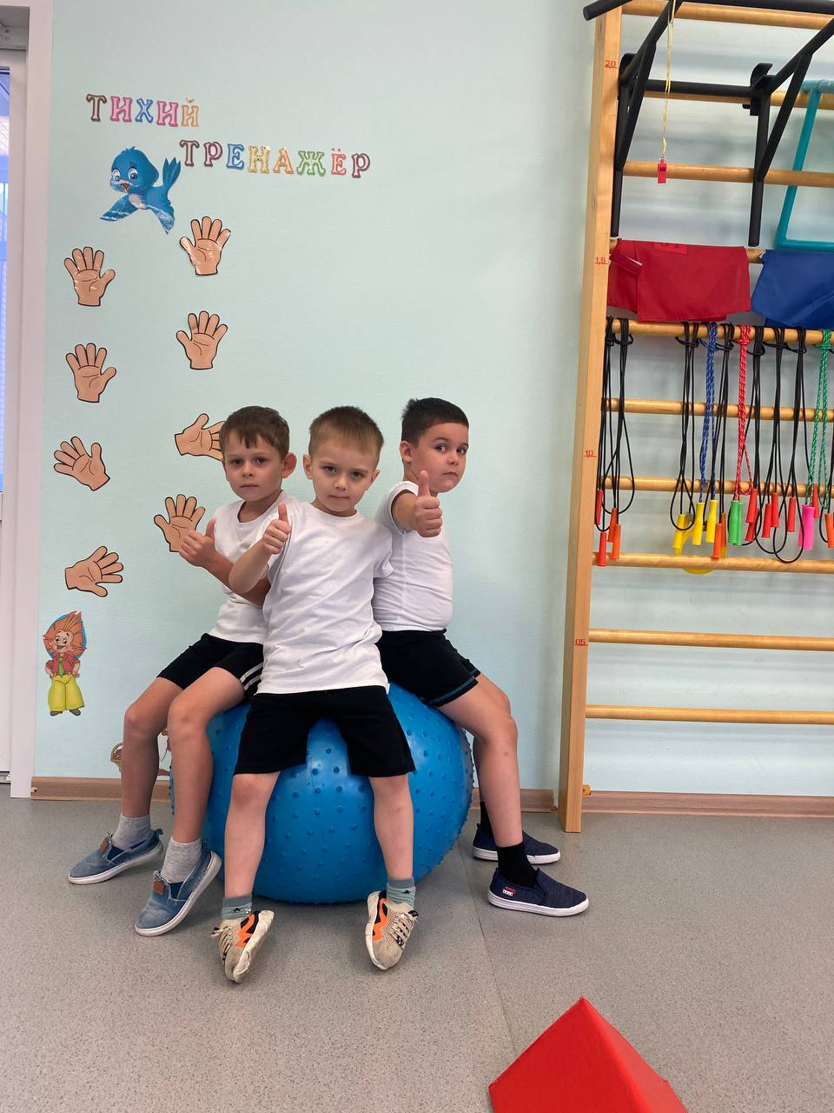
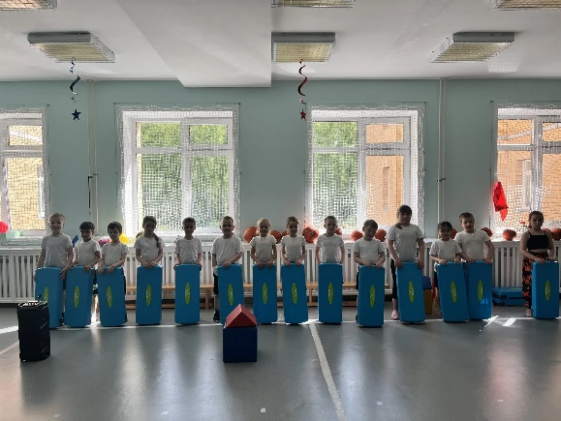
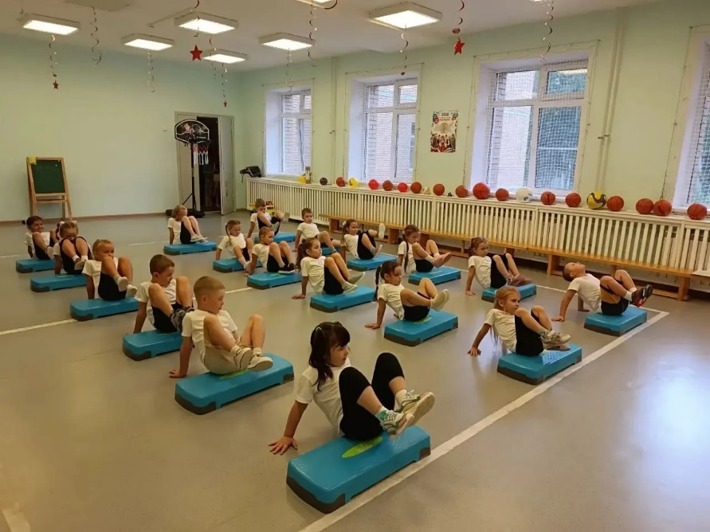
Нестандартное оборудование и используемые технологии
Фитболы.
На них выполняются упражнения на баланс, растяжку и укрепление мышц спины и пресса. Большой упругий мяч делает привычные движения новыми и интересными, а вибрация и амортизация снижают ударную нагрузку на суставы.
Степ‑платформы.
Используются в степ‑аэробике для детей 5–7 лет. Это помогает развивать чувство ритма, координацию и выносливость, а также укрепляет мышцы ног и корпуса.

Slide 6
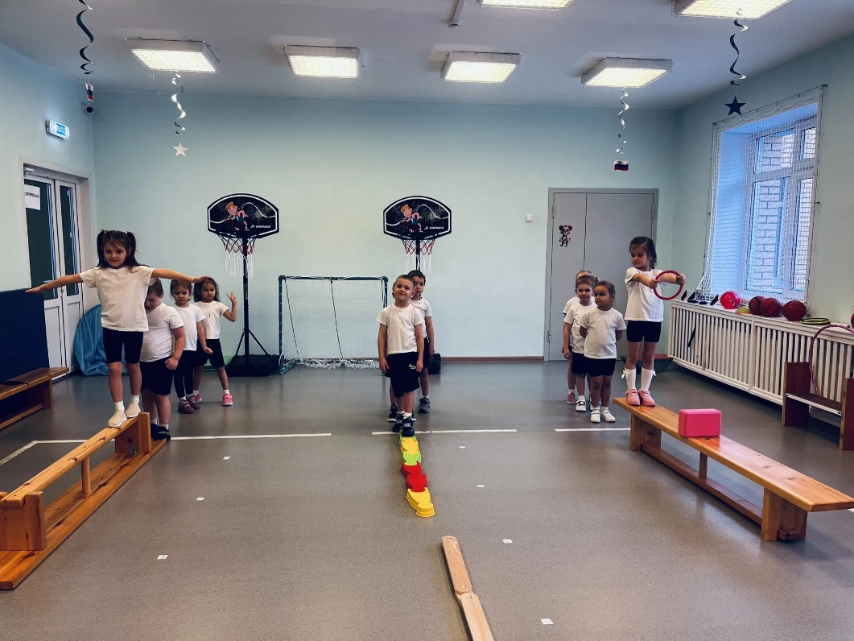
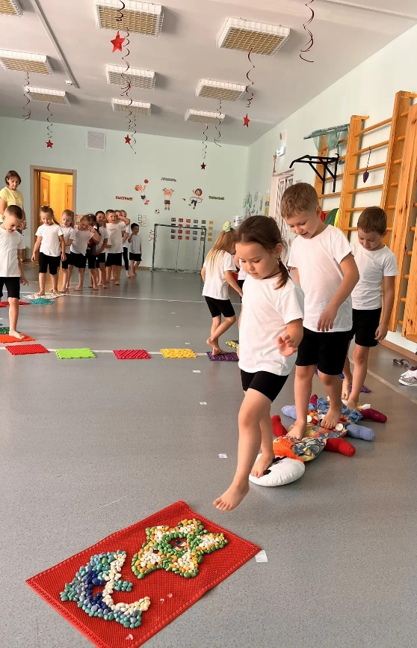
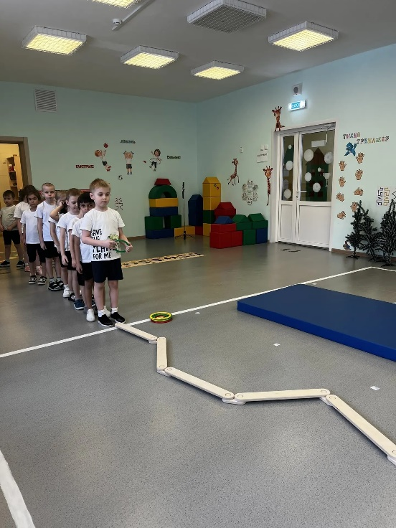
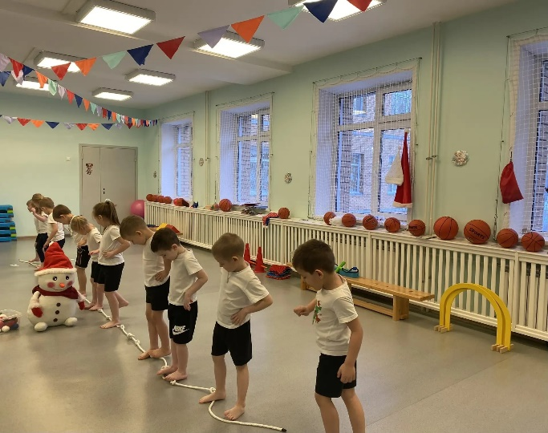
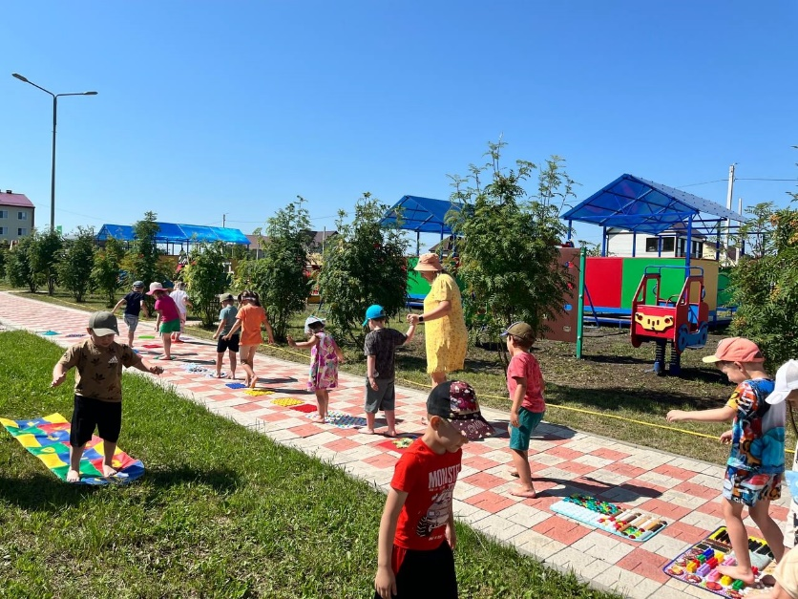
Балансиры и сенсорные дорожки.
Балансиры развивают вестибулярный аппарат и проприоцепцию, а сенсорные дорожки (с разными текстурами) стимулируют рецепторы стоп, что полезно для профилактики плоскостопия и развития тактильной чувствительности.

Slide 7
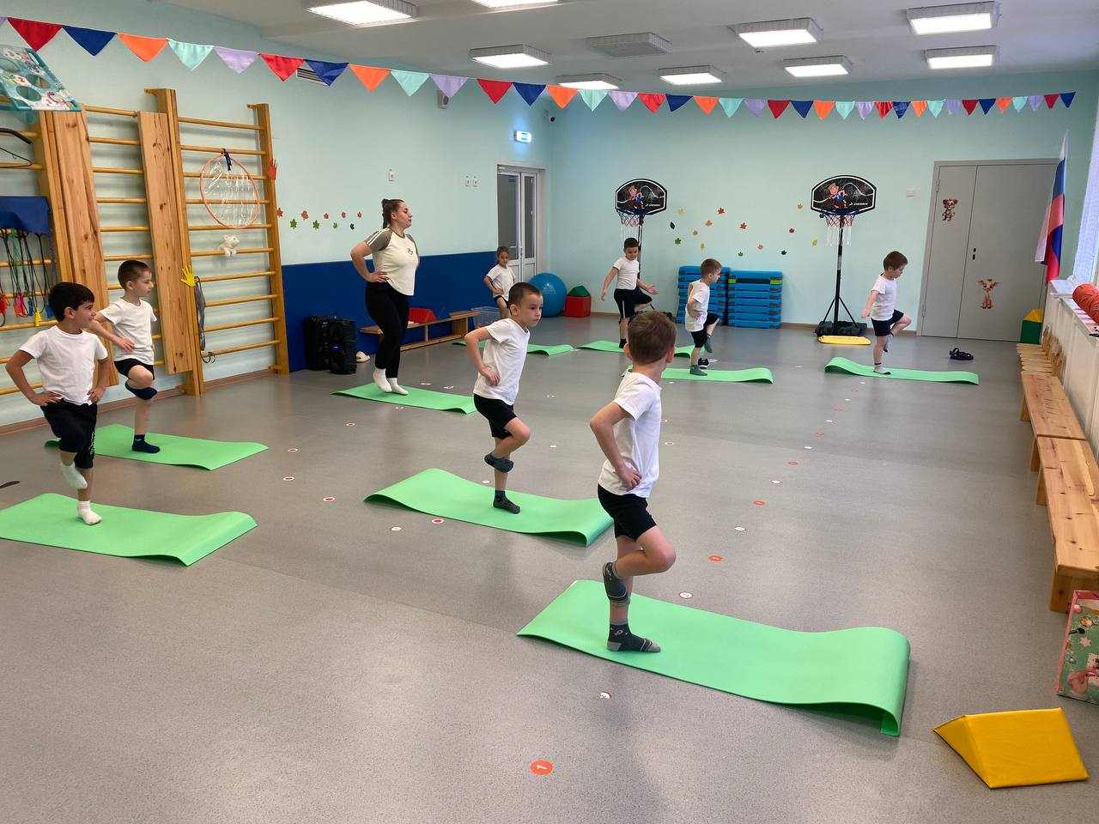
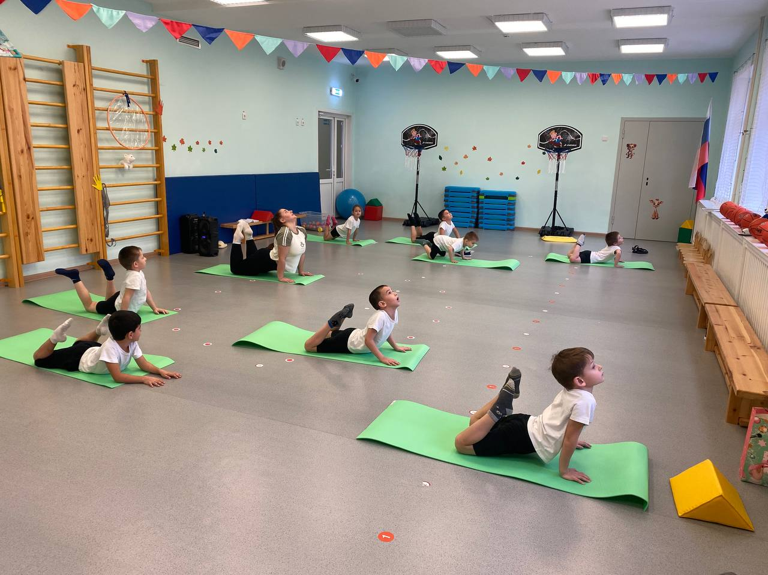
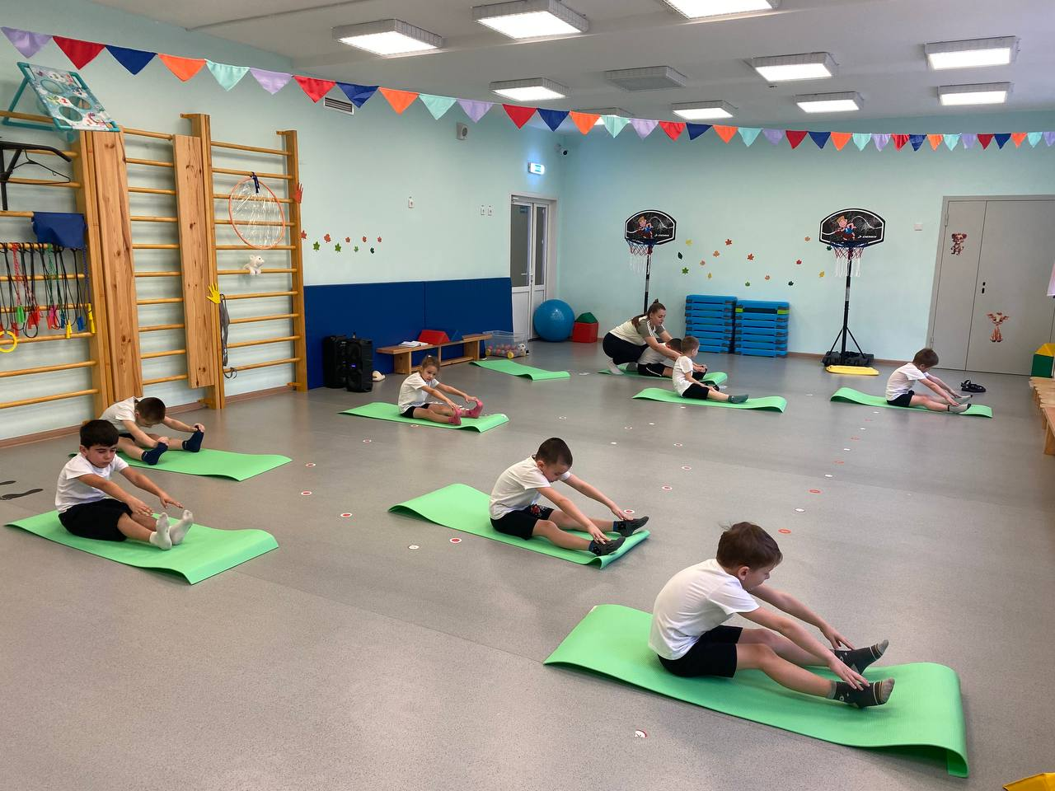
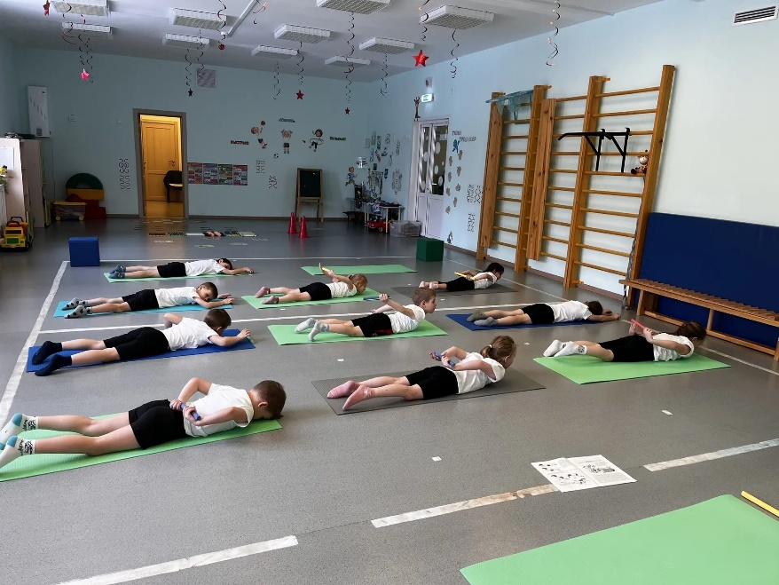
Игровой стретчинг.
Это растяжка в игровой форме: дети «превращаются» в деревья, животных, предметы, выполняя при этом нужные движения. Такой подход позволяет безопасно развивать гибкость и расслаблять мышцы.

Slide 8
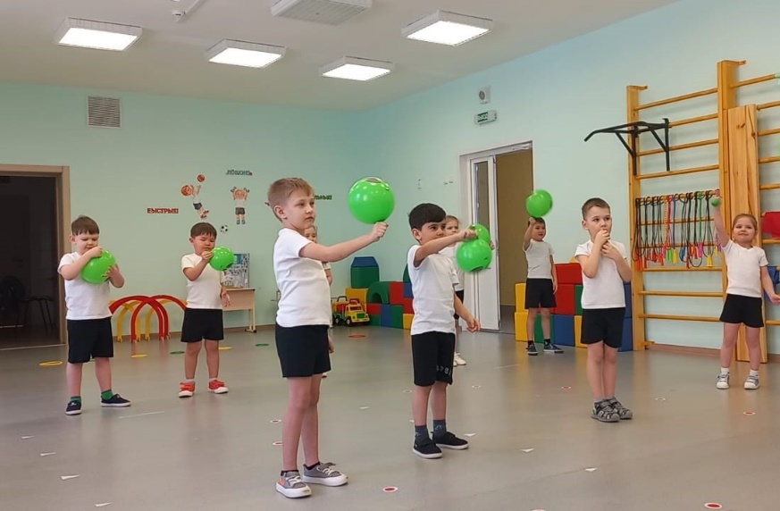
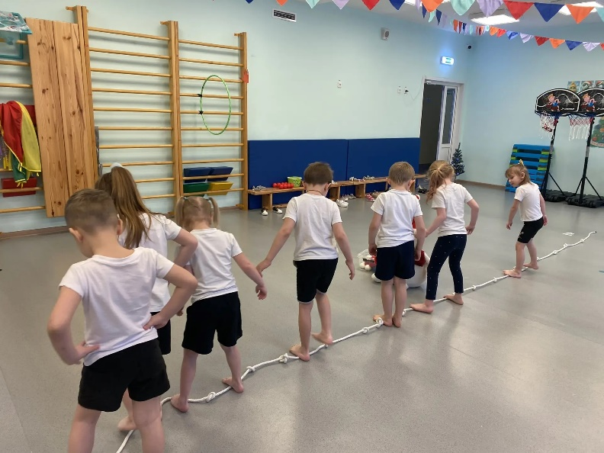
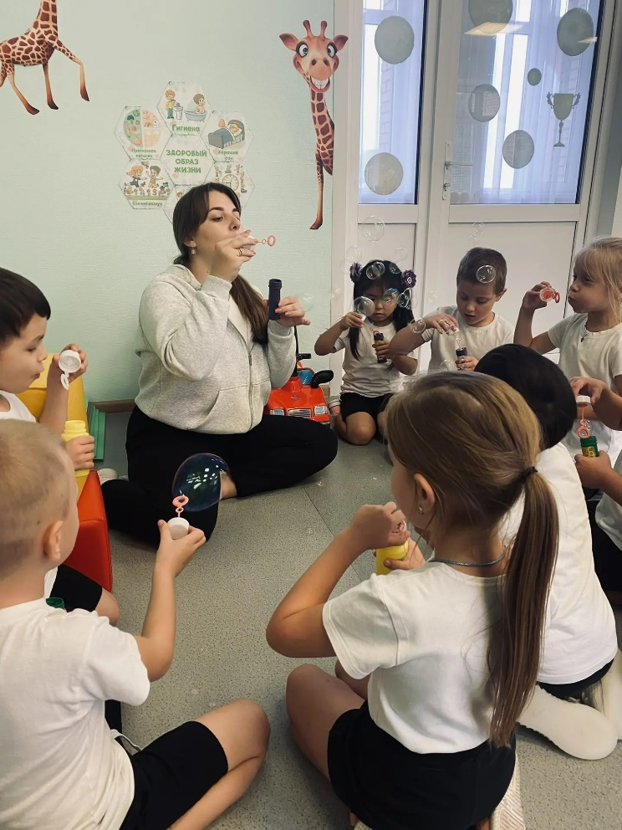
Дыхательная гимнастика и самомассаж.
Простые упражнения на дыхание улучшают насыщение организма кислородом и помогают детям учиться регулировать своё состояние. Самомассаж кистей и стоп активизирует кровообращение и снимает напряжение.

Slide 9
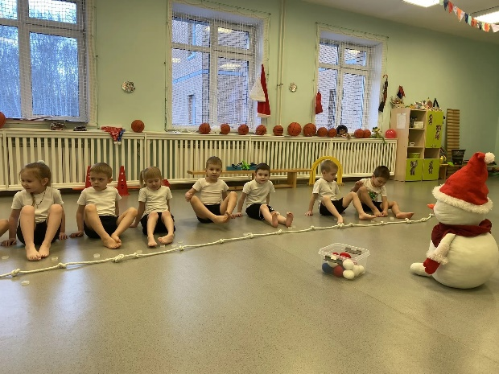
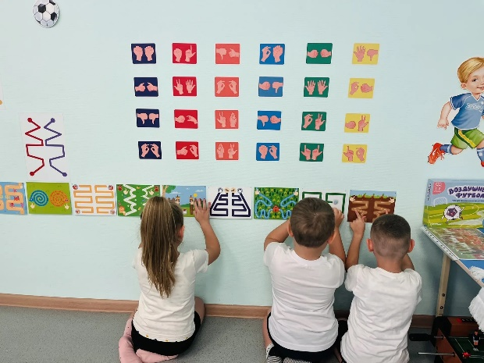
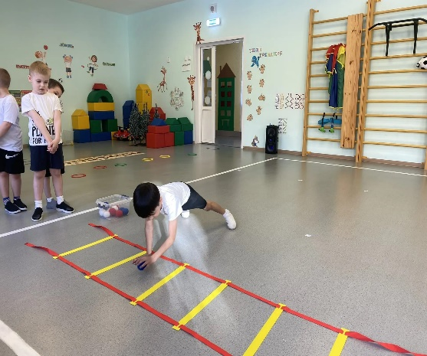
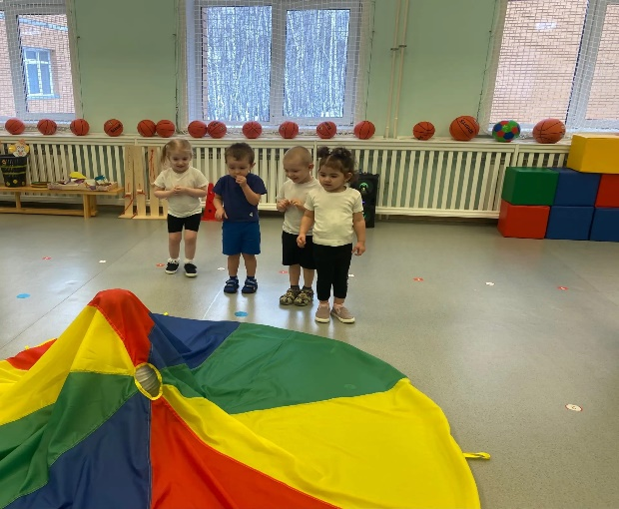
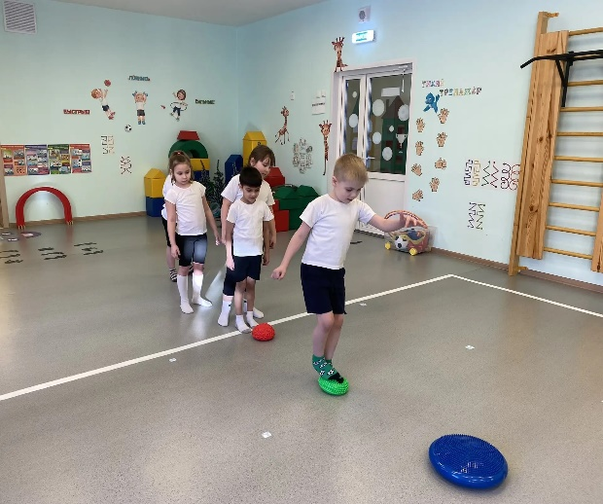
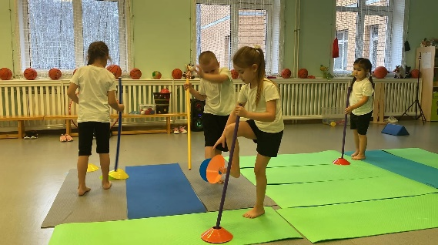
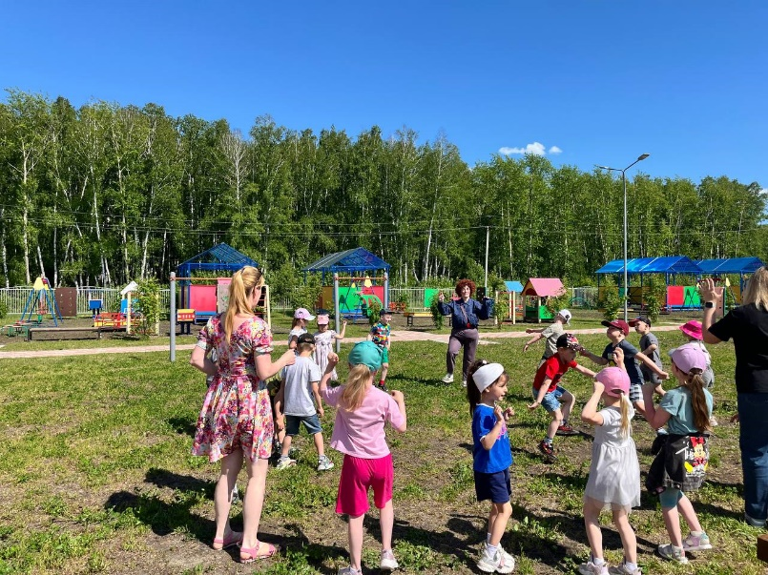
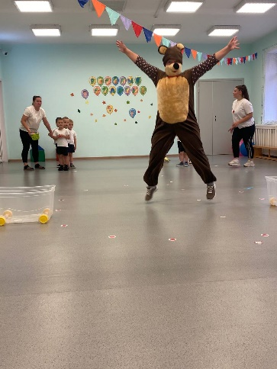
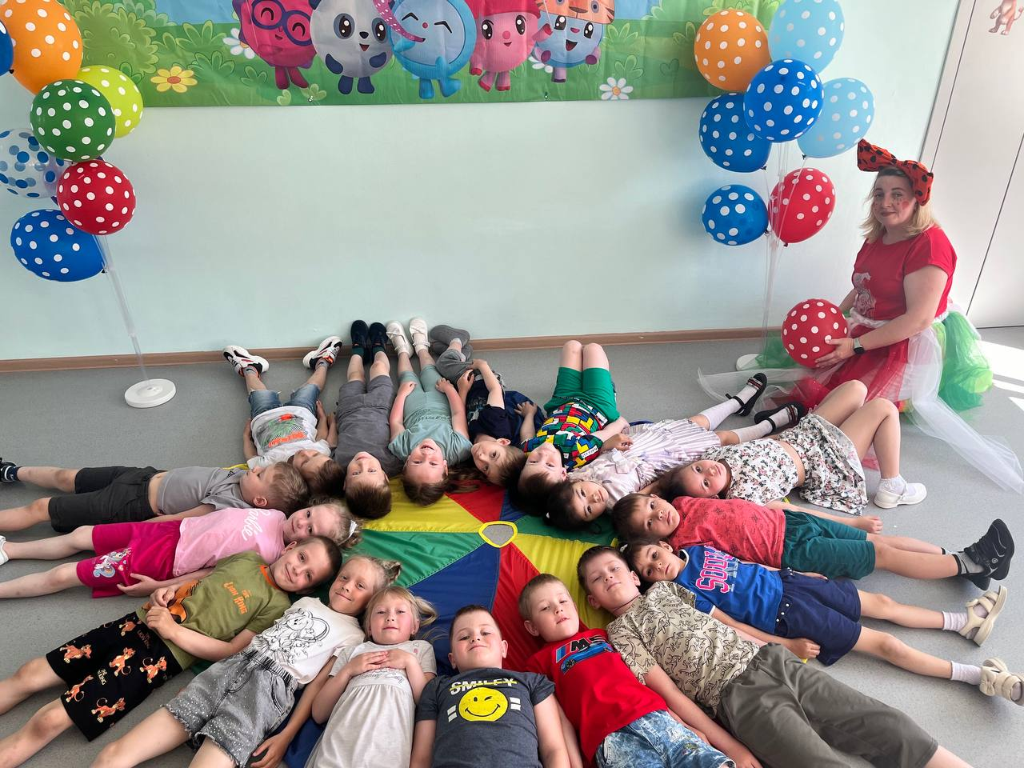
Подвижные и игровые комплексы с элементами релаксации.
В конце занятия обязательно включаю упражнения на расслабление и восстановление: спокойные игры, медленные движения, визуализацию.

Slide 10
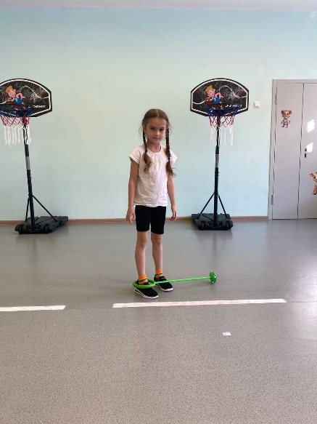
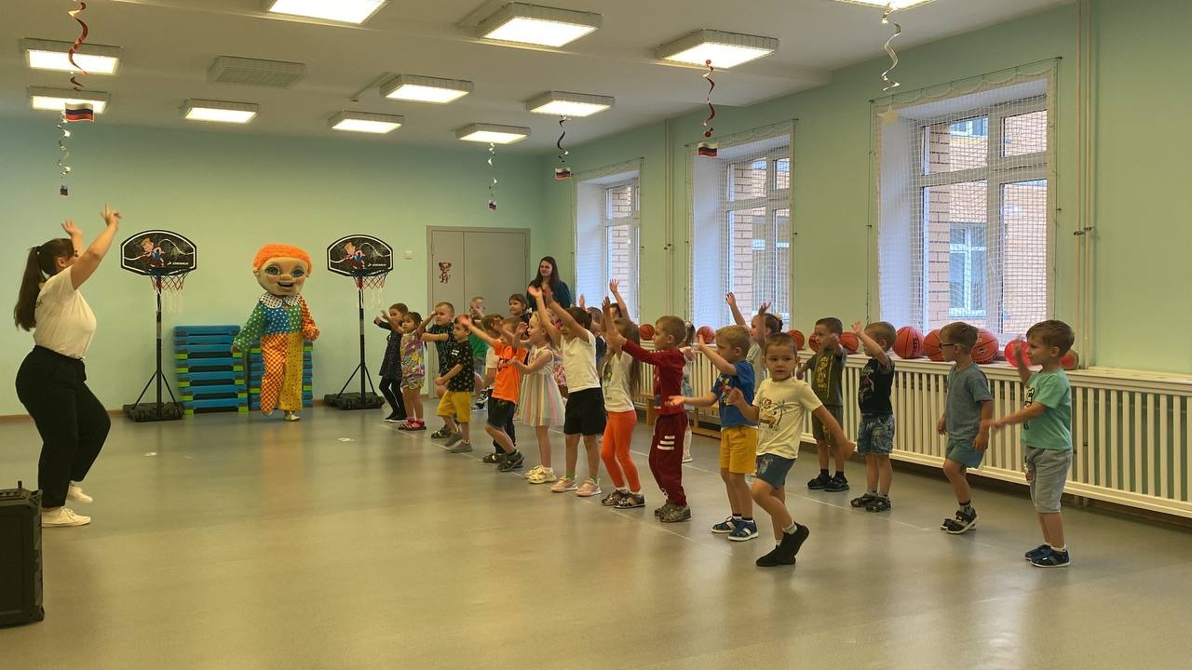
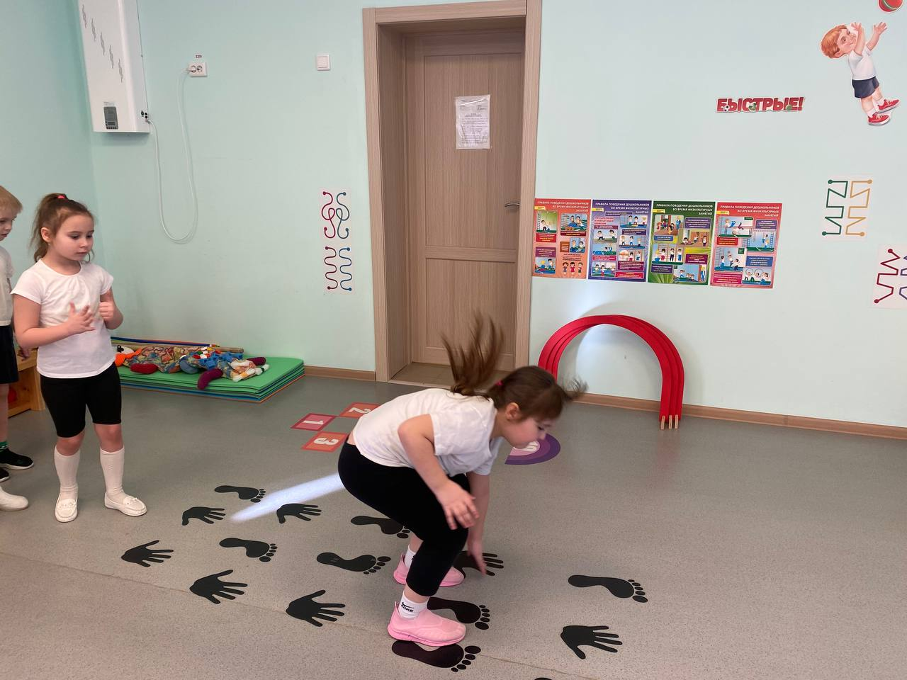
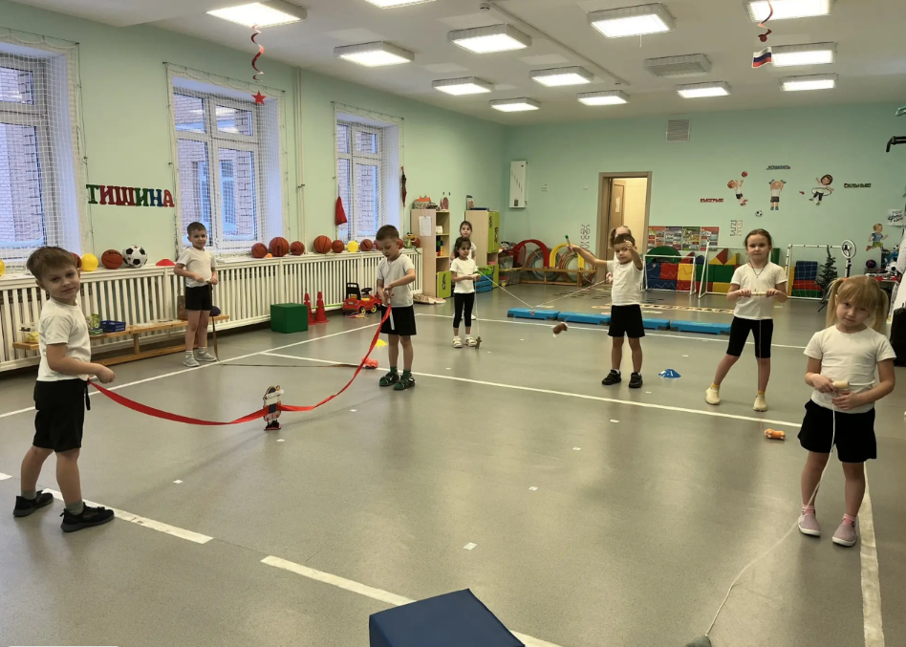
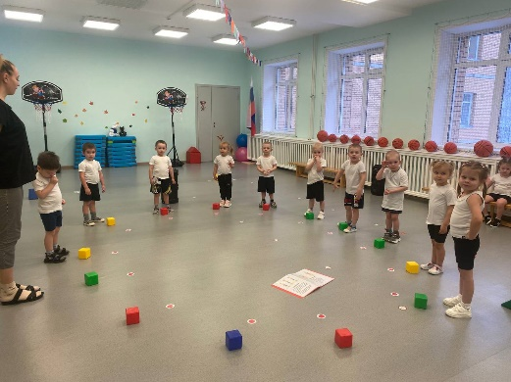
Нетрадиционные здоровьесберегающие технологии — это не просто «новинка» или способ разнообразить занятия, а продуманная система, которая позволяет сделать физическое воспитание в ДОУ более эффективным и безопасным.
Использование нестандартного оборудования и игровых методик повышает мотивацию дошкольников и делает процесс обучения движениям естественным и увлекательным.

